Slide 1
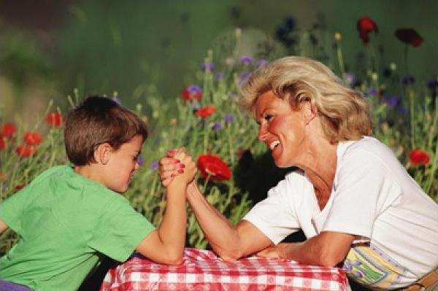
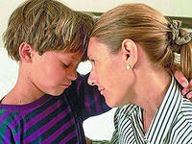
Модель мотивированных рекомендаций родителям по организации дня своего ребенка в семье (по Россу Кэмпбеллу).

Slide 2
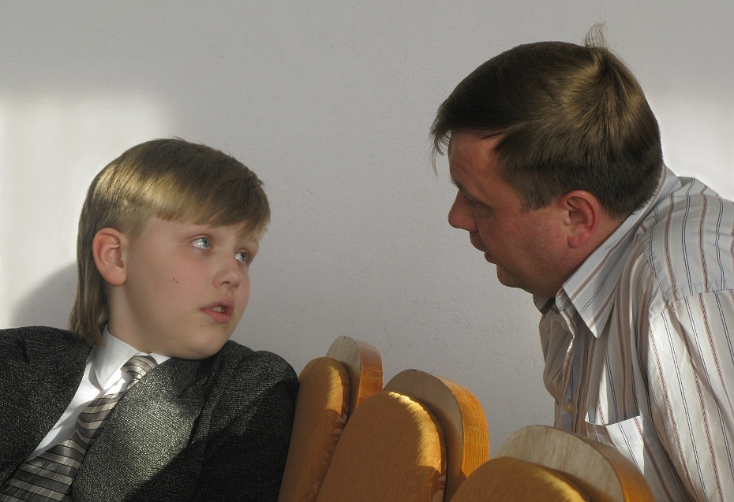

Slide 3
1. Будильник для пробуждения ребенка не нужен: ученые утверждают, что звон будильника создает стрессовую ситуацию. Будить человека должны его биологические часы. Медицина свидетельствует, что недостаточный сон приводит к биохимическим изменениям в организме, внешне проявляющихся в вялости, сонливости, плаксивости, раздражительности, замедленной реакции. У невыспавшегося ребенка ослаблены внимание, память, поэтому, выучив домашнее задание на “пять”, он ответит учителю на “четыре”, выучив на “три”, ответит на “два”. Он будет плохо осваивать новый материал, неадекватно реагировать на замечания педагогов, одноклассников. Нарушение биохимических процессов провоцирует глубинные последствия: постоянно недосыпающий ребенок растет ослабленным, часто болеет. Уметь воспитывать своего ребенка для родителей – означает обновлять и применять знания по медицине, психофизиологии и другим наукам о человеке.

Slide 4
2. Для нравственного здоровья ребенка важно, чтобы первыми поочередно вставали родители, а не постоянно только один из них. Тот, кто первым будит своего ребенка, обязательно говорит ласковые слова, добавляя к ним поцелуй. Возврат поцелуя в семье поможет ребенку начать день с психологическим настроем не светлое, доброе, радостное. В противном случае ребенок приходит в школу раздражительным.

Slide 5
3. Проявление заботы родителей об утренней гигиене ребенка необходимо, т.к. немало детей приходят в школу, не умывшись, не почистив зубы.
4. Выходить утром из дома натощак вредно: утром, после подъема, начинают функционировать все органы, в том числе и поджелудочная железа, которая начинает выделять желудочный сок.
5. Чтобы на застудить горло, разгоряченное после принятия пищи, важно выходить на улицу не ранее, чем через 10 минут (иначе не исключены ангина и другие простудные заболевания).

Slide 6
6. Лучший вариант для создания положительного эмоционального настроя на день – это сопровождаемые поцелуем добрые слова “До свидания” и др. Ставший традицией такой выход из дома на учебу и на работу выражает уважение, привязанность к членам семьи, помогает родителям не переживать по поводу того, что в старости ребенок не поцелует их “лишний раз”.
7. Ни в коем случае нельзя пренебрегать возможностью выйти из дома и дойти до школы вместе с ребенком любого возраста. Совместная дорога – это разговор “по душам”, ненавязчивые советы, оценка поведения собственного ребенка и его друзей, это общение, которого так недостает.

Slide 7
8. Чтобы не провоцировать детскую ложь (а ученые отмечают, что детская ложь возникает именно из нежелания огорчать родителей и страха), лучше встречать ребенка из школы “нейтральными вопросами”: “Что было интересного в школе?” и др.
9. Чрезвычайно важно приобщать ребенка к домашнему труду в свободное от выполнения домашнего задания время.
10. Время укладывать спать ребенка индивидуально, строгих установок, в каком возрасте, в котором часу укладывать детей спать, сейчас нет. Важно одно: ребенок должен высыпаться, недосыпание приводит к нарушению биохимических процессов в организме человека.
11. Заканчивается день ласковыми словами в адрес ребенка, поцелуем, пожеланием хорошего сна.

Slide 8
Лекционный материал
Обычно родители считают, что очень любят своих детей, беспокоятся за них, переживают за их дела, готовы постоянно защищать и оберегать их. Однако те же родители склонны к недооценке своих детей, считая, что ребёнок мог бы лучше учиться, быть менее подвижным, более внимательным и т. д., и постоянно предъявляют претензии, дают негативную оценку растущему и переживающему ребёнку. Следует отметить повышенную внушаемость ребёнка – всё, что ему говорят, воспринимается очень эмоционально. Отсюда страх перед наказанием, вера в обещанное поощрение. Принципиально важно, что эти особенности влияют на формирование различных установок личности, которые часто сохраняются на всю жизнь. Отрицательная оценка ребёнка родителями, педагогами, другими значимыми для него людьми порождает в нём представления о своей социальной неполноценности, ненужности, препятствует формированию правильной самооценки, искажает его представления о поступках.
Как известно, родителям особые неприятности доставляют такие “пороки” детей, как грубость, упрямство, лживость, упорное молчание, болтливость, шутовство и др. Их нельзя рассматривать только как издержки воспитания или неблагоприятную наследственность. Зачастую таким способом ребёнок сигнализирует о своих внутренних проблемах, о потребности в помощи и внимании взрослых.
Дефицит внимания к ребёнку побуждает его к ухудшению успеваемости, нередко к агрессивному и асоциальному поведению как способу компенсации недостатка признания и любви со стороны взрослых. Ребёнок, испытывая к себе враждебное или безразличное отношение окружающих, вырабатывает свою систему поведения. Он становится либо злобным, агрессивным, мрачным, замкнутым, либо пытается обрести власть над другими, чтобы компенсировать отсутствие любви. Однако такое поведение не приводит к успеху, напротив, оно ещё больше обостряет конфликт и усиливает беспомощность и страх у ребёнка.
Необходимо изменить негативную установку и ожидания взрослых, которым в ответ на свои наказывающие действия по отношению к ребёнку хочется увидеть смирение, услышать слова раскаяния, мольбы о прощении. Взрослым следует понимать, что подросток и сам страдает от агрессивности как эмоционального нарушения. Поэтому есть за что его пожалеть, сказать добрые слова, обнять вопреки внутреннему раздражению. Поскольку значительная часть случаев плохого поведения содержит в себе элемент поиска ребёнком внимания родителей, взрослый, уделяя внимание ребёнку именно в эти моменты, способствует фиксации такого поведения. Наоборот, родительское одобрение хорошего поведения ребёнка часто отсутствует. Учёными установлено, что родители трудных подростков отличаются от других родителей тем, что реже хвалят детей за хорошее поведение, уделяют плохому поведению слишком много внимания, ведут себя непоследовательно.

Slide 9
Презентация создана классным руководителем 11 Б класс МБОУ СОШ №2 г. Городец Синцовой В.Н.

